Slide 1
Draft: Introducción al manejo de datos espaciales usando R
Sesión 1

Slide 2
Motivación

Slide 3
Datos espaciales: la ubicación importa
Más allá de la elaboración de mapas, los datos espaciales permiten formular y responder preguntas que dependen de la localización geográfica y que, por tanto, no pueden resolverse únicamente mediante la observación directa de los datos (por ejemplo, la identificación de relaciones espaciales) (Bivand, Pebesma y Gómez-Rubio, 2008).
¿Qué tipo de preguntas podemos abordar?
A.
¿Preguntas con datos socioeconómicos?
A.

Slide 4
Datos espaciales aplicados a la economía

Slide 5
Datos espaciales aplicados a la economía (cont.)

Slide 6
R como herramienta SIG

Slide 7
¿Por qué R en general?

Slide 8
¿Qué es SIG?

Slide 9
¿Por qué R como herramienta SIG?

Slide 10
Paquetes en R para datos espaciales

Slide 11
Paquetes actuales: sf
Simple features (sf) refers to a formal standard (ISO 19125-1:2004) that describes how objects in the real world can be represented in computers, with emphasis on the spatial geometry of these objects. It also describes how such objects can be stored in and retrieved from databases, and which geometrical operations should be defined for them.
A feature is thought as a thing or an object in the real world.
A set of features can form a single feature.
Features have a geometry describing where on Earth the feature is located.
Features have attributes which describes other properties (non-spatial attributes).
install.packages(“sf”)
library(sf)

Slide 12

Paquetes actuales: terra
Terra is an R package for spatial data analysis.
Terra has functions for creating, Reading, handling, and writing raster data.
Terra replaces the raster package. The interfaces of terra and raster are very similar, but terra is simpler, faster and can do more.
It can work with raster datasets that are stored on disk and are too large to be loaded into memory (RAM). The package can work with large files because the objects it creates from these files only contain information about the structure of the data, such as the number of rows and columns, the spatial extent, and the filename, but it does not attempt to read all the cell values in memory. In computations with these objects, data is processed in chunks. If no output filename is specified to a function, and the output raster is too large to keep in memory, the results are written to a temporary file.
install.packages(“terra”)
library(terra)

Slide 13
Terra: classes
The package is built around a number of “classes” of which the SpatRaster and SpatVector are the most important
Class | Description
SpatRaster | It represents multi-layer (variable) raster data. This object stores a number of fundamental parameters that describe it. These include the number of columns and rows, the coordinates of its spatial extent (‘bounding box’), and the coordinate reference system (the ‘map projection’).
SpatVector | It represents “vector” data, that is, points, lines or polygon geometries and their tabular attributes.
SpatExtent | Class for spatial extent

Slide 14
Paquetes antiguos
Antes del desarrollo del paquete sf, los siguientes paquetes eran los más utilizados:
sp: representar y trabajar con datos vectoriales.
Añadir gráfico: número de descargas sf vs. sp
De manera similar:
rgdal (Bivand, Keitt, and Rowlingson, 2023)
rgeos (Bivand and Rundel, 2022)
maptools (Bivand and Lewin-Koh, 2022)

Slide 15
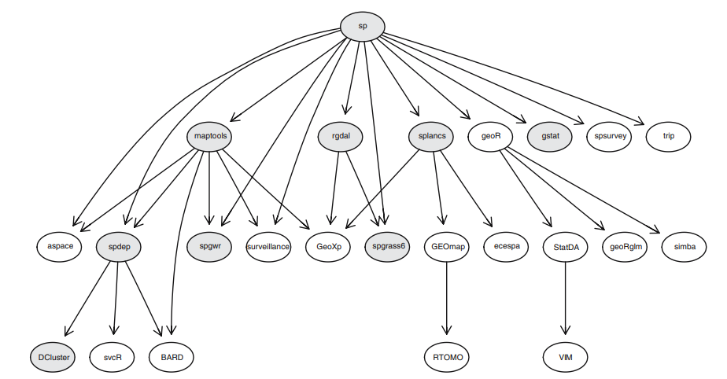
Paquetes antiguos (cont.)
Figura 1: Paquetes del CRAN que dependen (de manera directa o indirecta) de sp. Fuente: Bivand, Pebesma, Gómez-Rubio (2013)

Slide 16
Tipos de datos espaciales

Slide 17
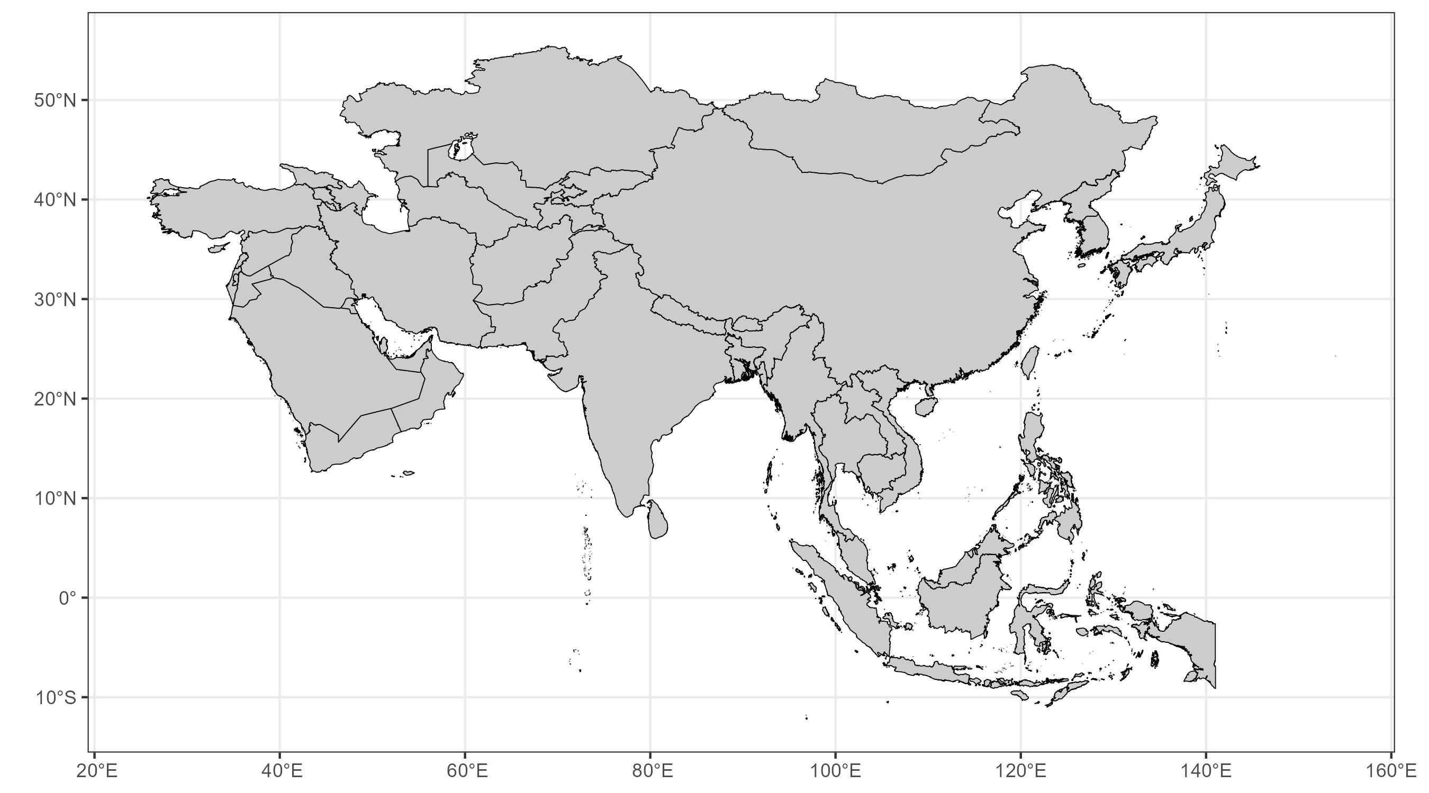
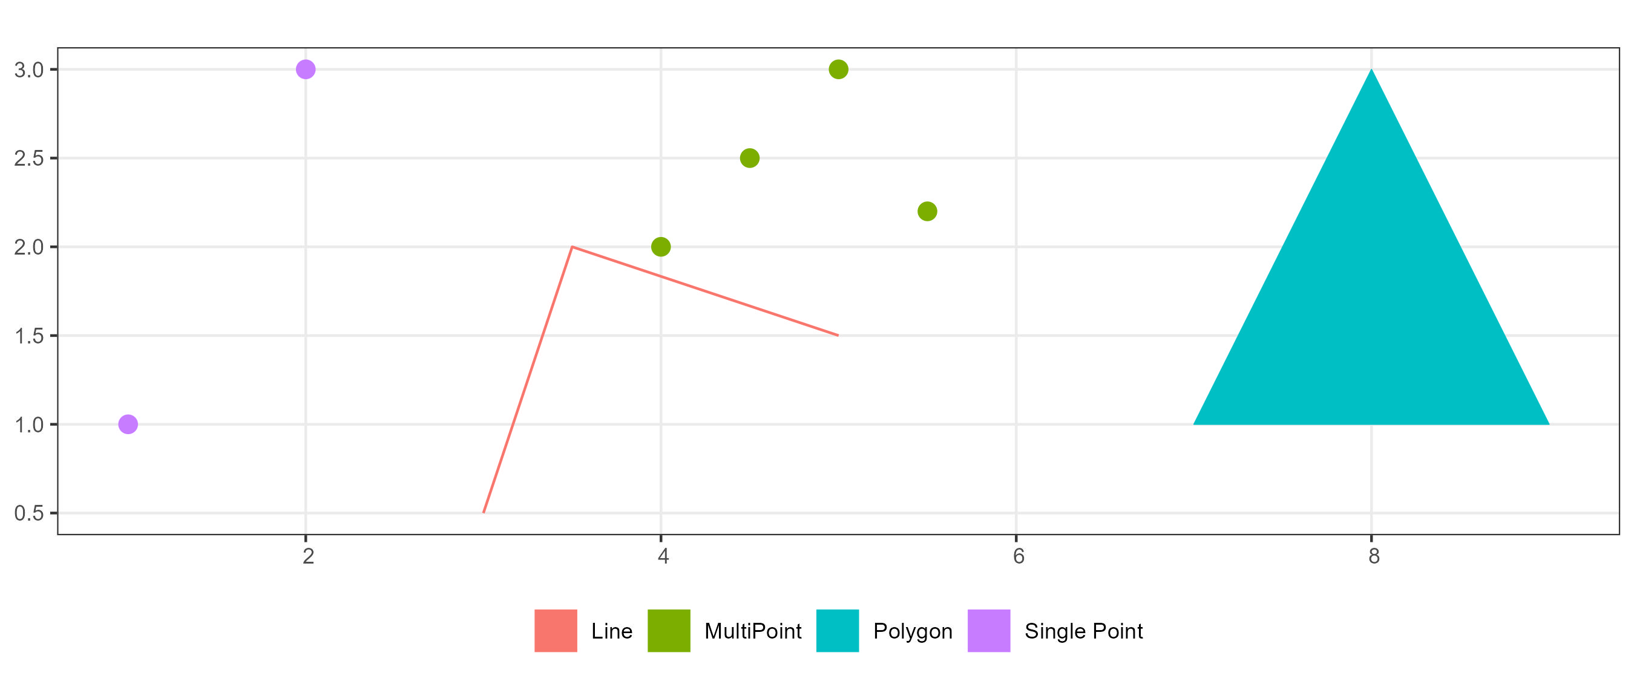
Datos vectoriales
Vector data is a general data model used to represent spatial features as points, lines, polygons, etc. with attributes.
El paquete sf permite trabajar con vector data.

Slide 18
Simple feature geometry types
Simple feature geometry types: There are seven simple feature types are the most common:
Type | Description
POINT | Zero-dimensional geometry containing a single point
LINESTRING | Sequence of points connected by straight, non-self intersecting line segments; one-dimensional geometry
POLYGON | geometry with a positive area (two-dimensional); sequence of points form a closed, non-self intersecting ring; the first ring denotes the exterior ring, zero or more subsequent rings denote holes in this exterior ring
MULTIPOINT | Set of points
MULTILINESTRING | Set of linestrings
MULTIPOLYGON | Set of polygons
GEOMETRYCOLLECTION | Set of geometries of any type (except GEOMETRYCOLLECTION).
Algunas menos conocidas: CIRCULARSTRING, COMPOUNDCURVE, CURVEPOLYGON, MULTICURVE, MULTISURFACE, CURVE, SURFACE, POLYHEDRALSURFACE, TIN, TRIANGLE. (Véase: https://r-spatial.github.io/sf/articles/sf1.html).

Slide 19
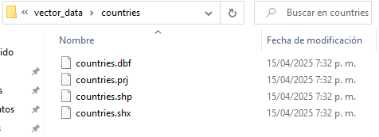
Formato Shapefile
El formato shapefile permite almacenar datos vectoriales (puntos, líneas, polígonos, etc.)
Un shapefile no es un solo archivo, sino un conjunto de archivos relacionados.
Archivos principales de un shapefile
Obligatorios:
.shp: contiene los datos de geometría (puntos, líneas o polígonos).
.shx: índice posicional de la geometría.
.dbf: tabla de atributos asociada a cada geometría.
Opcionales:
.prj: archivo de texto con la descripción del sistema de proyección y coordenadas.
.sbn y .sbx: índices espaciales para mejorar la búsqueda y visualización.
.shp.xml: metadatos espaciales en formato XML.
Nota: Para trabajar correctamente con un shapefile, es imprescindible contar al menos con los archivos .shp, .shx y .dbf juntos en la misma carpeta.

Slide 20
Leer/escribir datos vectoriales
La función st_read() del paquete sf puede ser usada para leer el shapefile.
La función st_write() es utilizada para guardar en formato shapefile
Para la exploración de los datos vectoriales, vamos al script modulo1.R
library(sf)
setwd(“path”)
st_read(dsn = “path2”, layer = “layer”)
st_write(obj = x, dsn = “path2”, layer = “path3”)

Slide 21
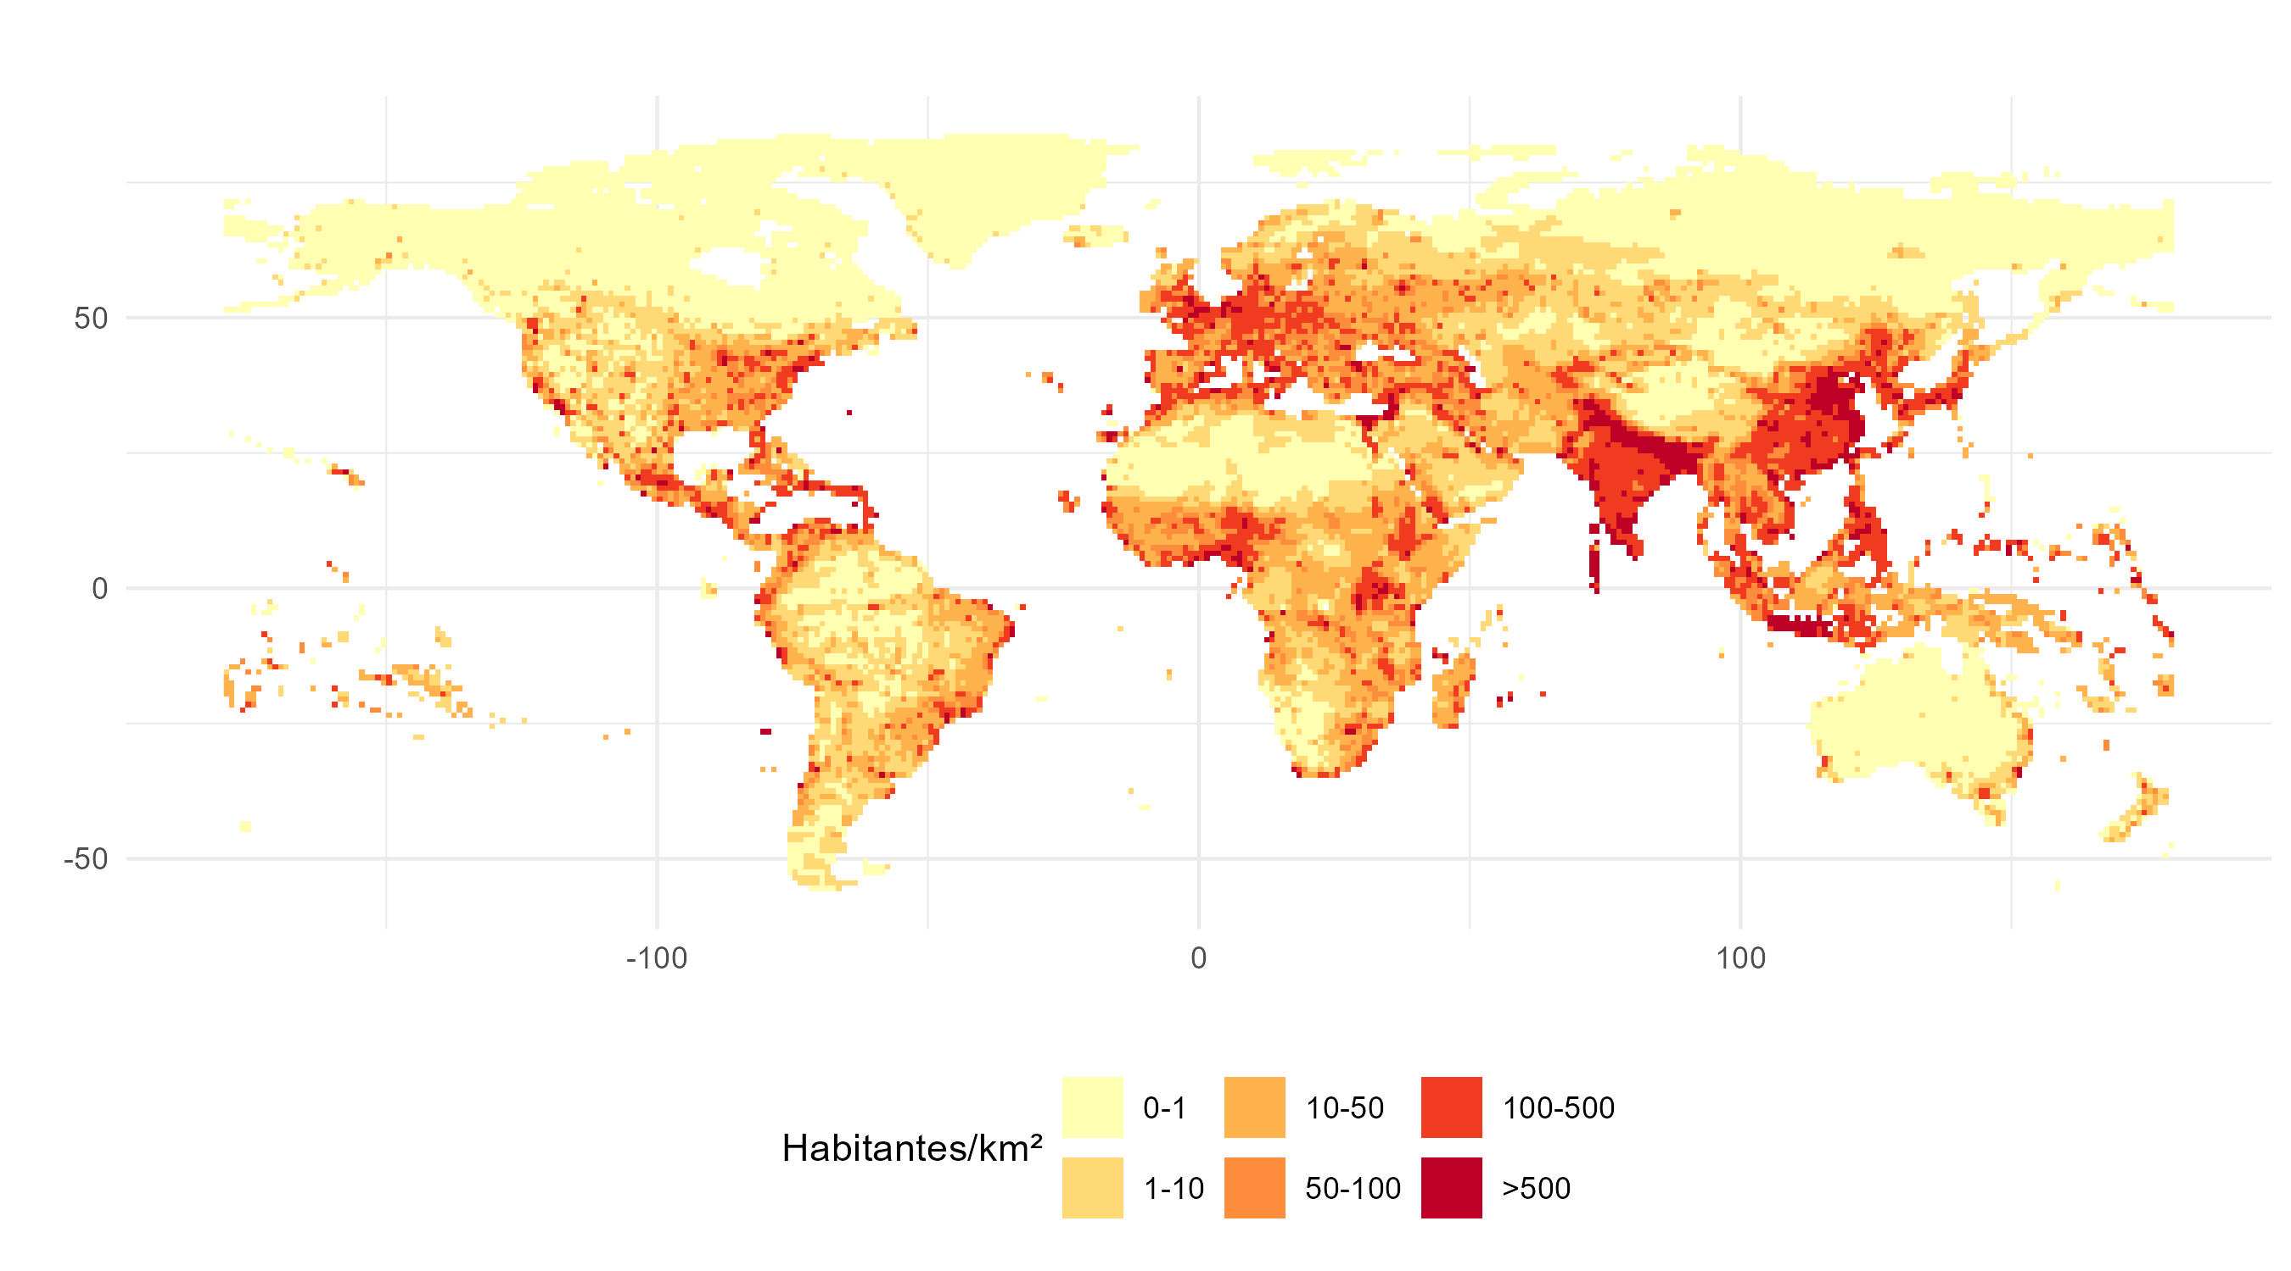
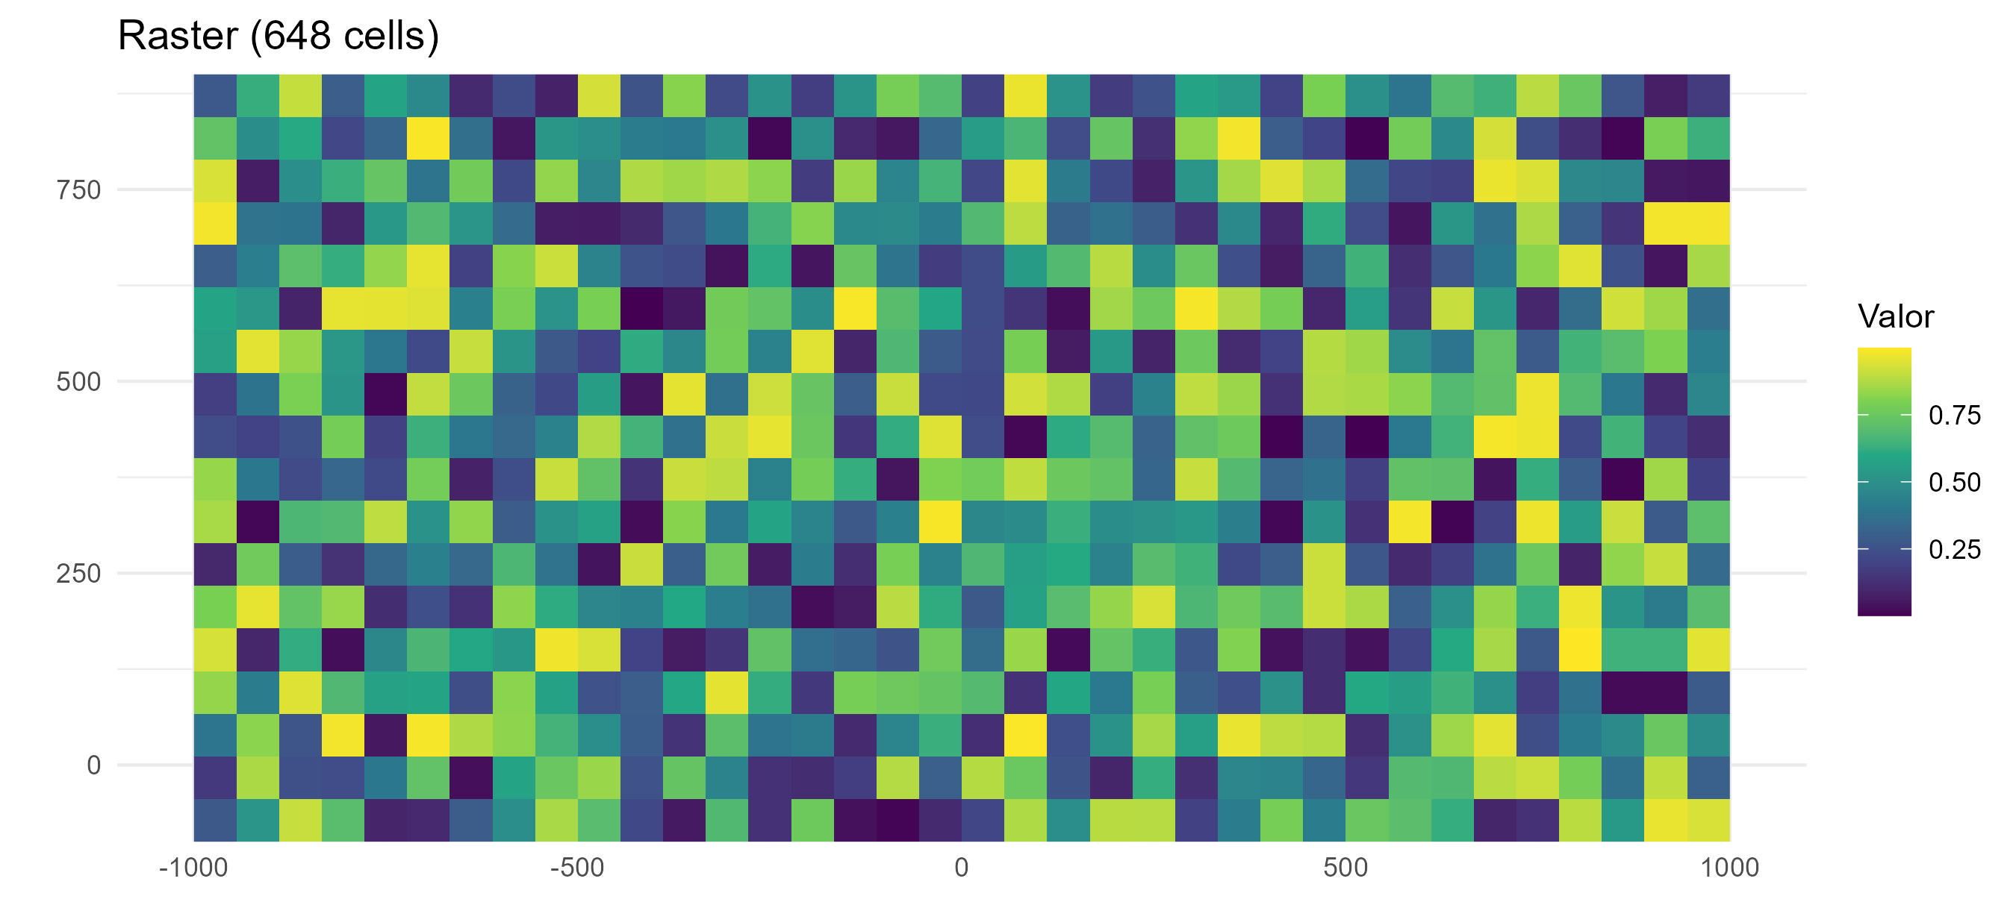
Datos raster
Los datos raster (i.e. grid data) es una estructura de datos espaciales que divide la region de estudio en rectangulos del mismo tamaño (celdas o pixeles), and that can store one or more values for each of these cells.}
Usualmente, los datos raster son utilizados para representar espacialmente fenómenos continuos (elevación en el terreno, temperaturas, contamincación en el aire, etc.)

Slide 22
Formato GeoTIFF
Raster data usualmente vienen en formato GeoTIFF, which has extension .tif
Usando la función rast() del paquete terra, Podemos crear objetos raster
library(terra)
r <- rast(nrows=20, ncols=20, # Número de celdas (dimension 20x20)
xmin=0, xmax=360) # Coordenadas mín y máx.
terra::rast(“raster_file.tif”)
También podemos usar esta función para leer los archivos de extension .tif
setwd(“path”)
terra::rast(“raster_file.tif”)
Para la exploración de los datos raster, vamos al script modulo1.R

Slide 23
Nota: Sistema de Coordenadas

Slide 24
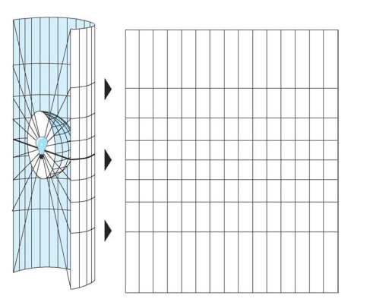
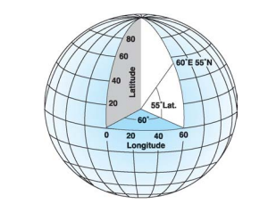
Sistema de Coordenadas de Referencia (CRS)
Un CRS es un sistema de referencia usado para representar la locación de entidades geográficas dentro de un marco geográfico común.
1. Sistemas geodésicos (grados)
2. Sistemas proyectados (metros)

Slide 25
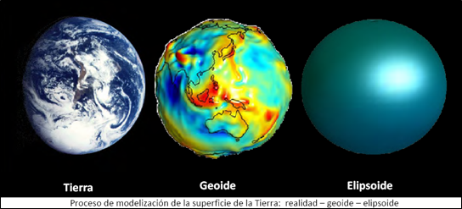
Modelización de la superficie de la tierra

Slide 26
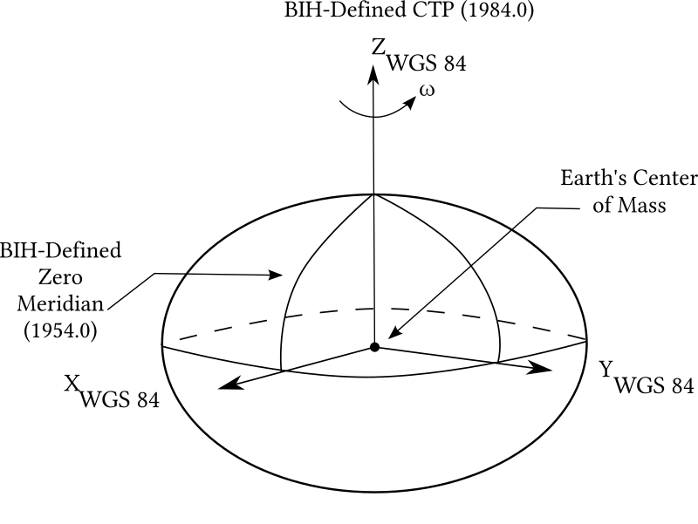
Elipsoide de referencia: WGS 84
Sistema Geodésico Mundial 1984: elipsoide de referencia basado en el GRS 80.
Elipsoide de referencia | Semieje mayor (a) | Semieje menor (b) | Achatamiento inverso (1/f)
GRS 80 | 6 378 137,0 m | ≈ 6 356 752,314140 m | 298,257222100882711...
WGS 84 | 6 378 137,0 m | ≈ 6 356 752,314245 m | 298,257223563

Slide 27
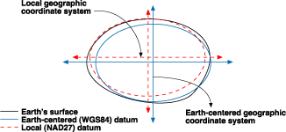
Datum
El datum es el punto fundamental, que corresponde a la posición del elipsoide de referencia respecto del centro de la Tierra.
El datum no es un CRS; es una parte del CRS.

Slide 28
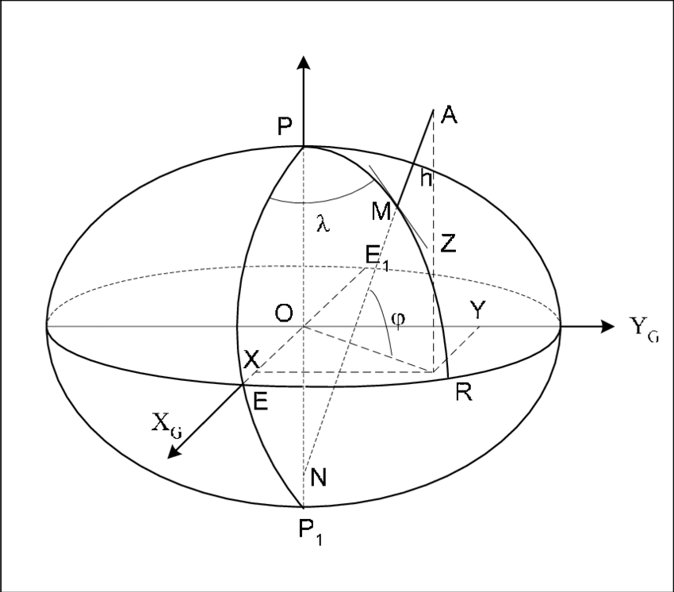
Sistema de eje geodésicos
Los sistemas geodésicos se expresan en grados.
Longitud: meridianos, N-S.
Latitud: paralelos, W-E.
Unidades en grados, minutos, segundos:
74° 04' 51''
O en grados decimales:
74,080833

Slide 29
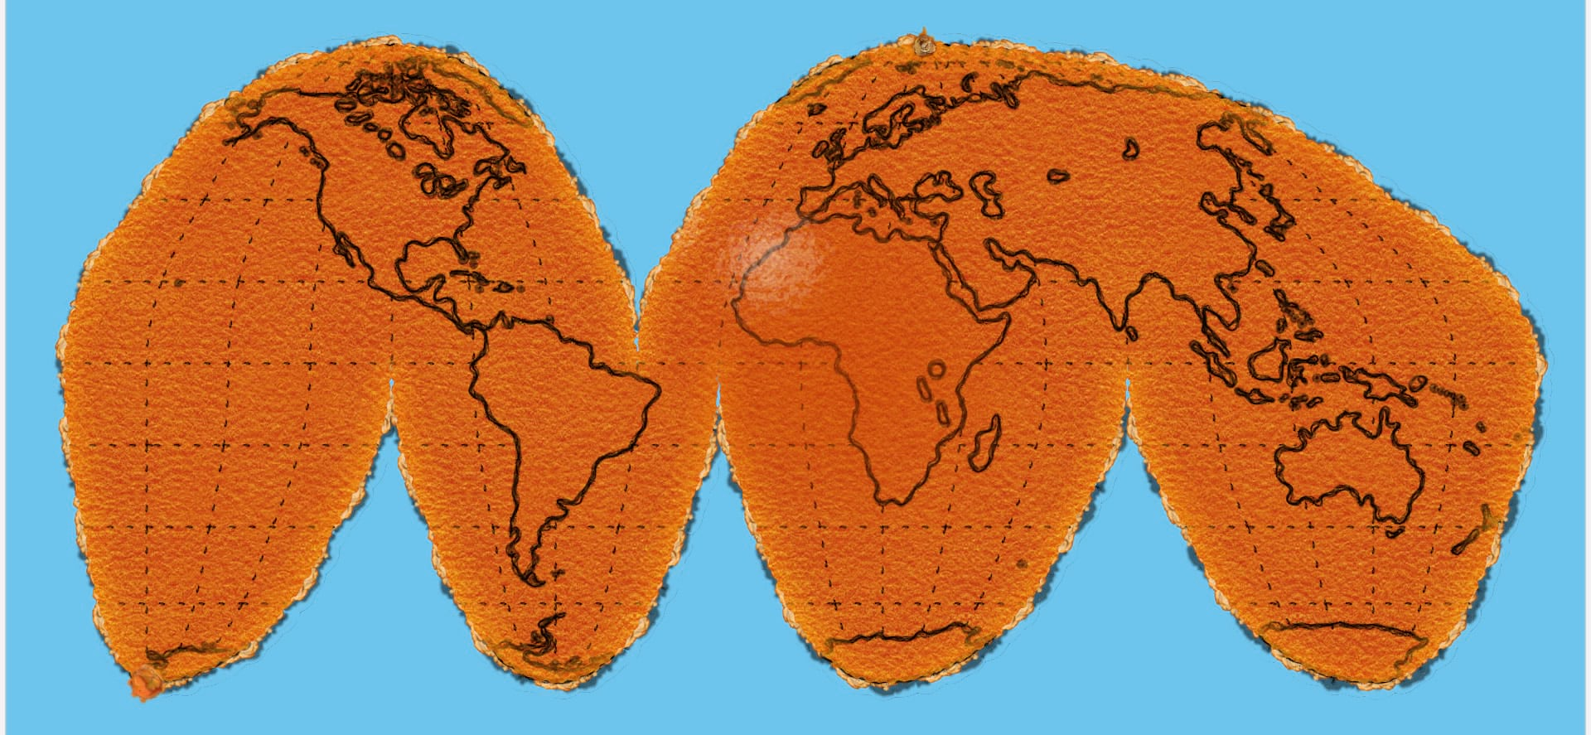
Proyecciones cartográficas
Las proyecciones cartográficas son transformaciones matemáticas que permiten representar la esfera en una superficie plana.
Sistema bidimensional en metros.
Permite convertir los sistemas de coordenadas geográficas (latitud, longitud) en coordenadas (x,y).

Slide 30
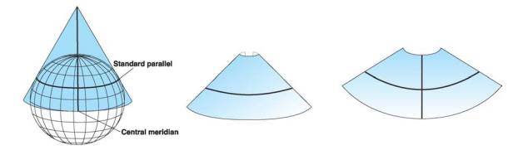
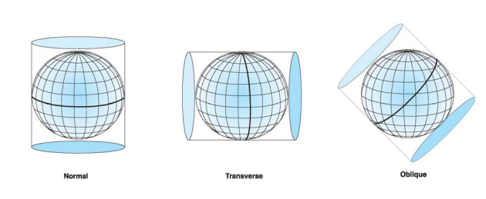
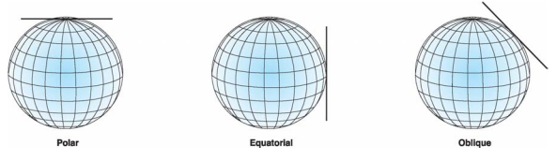
Proyecciones cónicas
Proyecciones cilíndricas
Proyecciones acimutales

Slide 31
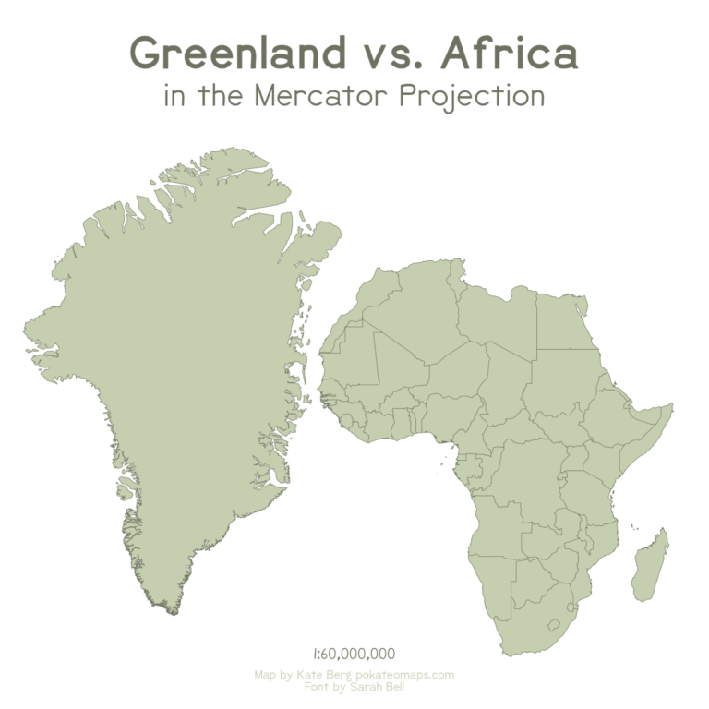
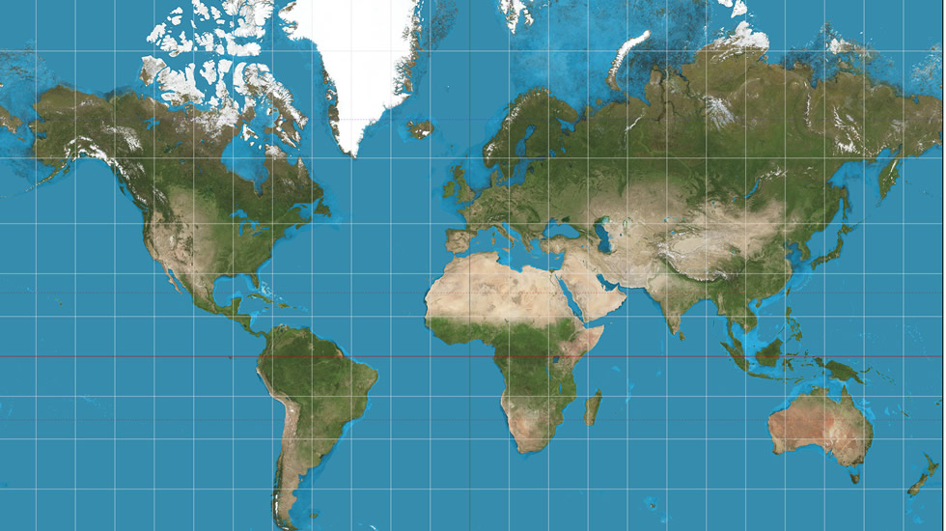
Proyección Mercator
Proyección cilíndrica conforme.
Cuadrícula regular.
Los meridianos son paralelos entre sí y son equidistantes.
Las líneas de altitud son paralelas, pero se distancia progresivamente hacia los polos.
Los polos no pueden ser representados.
El área se distorsiona progresivamente hacia los polos.
El área se distorsiona progresivamente hacia los polos.

Slide 32
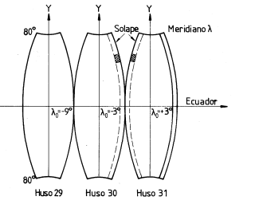
Proyección Universal Transversal Mercator (UTM)
Proyección cilíndrica transversal.
División en 60 zonas o husos, cada una abarcando 6° de longitud.
Cada zona tiene su meridiano central.

Slide 33
Sintaxis PROJ4
La sintaxis PROJ4 consiste en una lista de parámetros, cada uno con “+” como prefijo.
Añadir código:
+ proj = utm + zone = 19 + datum = NAD83
Lista completa de parámetros:
https://proj4.org/en/stable/usage/projections.html

